Slide 1
Kesalahan Pemotongan

Slide 2
Kesalahan Pemotongan
Kesalahan pemotongan adalah kesalahan yang dihasilkan dari penggunaan aproksimasi pengganti prosedur matematika eksak.
Mis. Pada masalah penerjun sebelumnya, telah dilakukan aproksimasi turunan dari kecepatan penerjun jatuh oleh suatu persamaan diferensial terbagi hingga.
Kesalahan pemotongan dimasukkan ke dalam solusi numerik karena persamaan diferensial hanya melakukan aproksimasi harga turunan sebenarnya

Slide 3
Deret Taylor (aproksimasi orde ke n )
Deret Taylor digunakan untuk meramalkan suatu harga fungsi pada x_{i+1}, yang dinyatakan dalam harga fungsi itu dan turunannya di sekitar titik x_{i}

Slide 4
aproksimasi orde ke nol (zero order)
aproksimasi orde pertama (first order)
Aproksimasi orde kedua (second order):
aproksimasi orde ke n :
Penambahan suku pada deret akan memberikan taksiran yang lebih baik. Harga eksak hanya didapatkan bila ditambahkan suku sampai tak hingga
Untuk tujuan praktis penambahan beberapa suku sudah cukup untuk menghasilan aproksimasi yang mendekati harga sebenarnya.

Slide 5
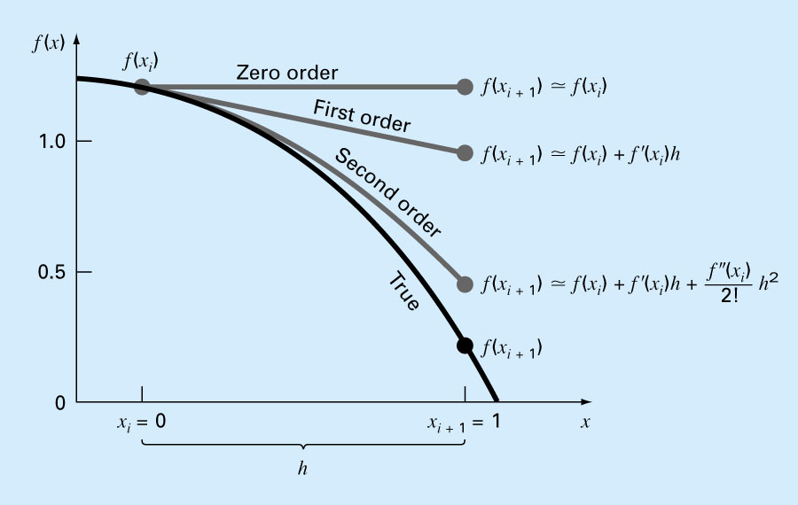

Slide 6
Deret Taylor (aproksimasi orde ke n )
Suku-suku sisa, R_{n} , dimasukkan untuk memperhitungkan semua suku dari (n+1) sampai tak hingga.
Dengan mendefinisikan suatu ukuran langkah(step size) sebagai h=(x_{i+1}- x_{i}), deret menjadi:
Suku sisa :

Slide 7
Deret Taylor (aproksimasi orde ke n )
Dapat dituliskan :
dapat memilih seberapa jauh dari x_{i} dan dapat mengontrol banyaknya suku yang ingin dimasukkan dalam perluasan deret
berarti kesalahan pemotongan berorde h^{n+1} , artinya kesalahan sebanding dengan ukuran langkah h berpangkat n+1
Misalnya jika kesalahan adalah 0(h), membagi dua ukuran langkah berarti membagi dua kesalahan, jika kesalahan adalah 0(h²), membagi dua ukuran langkah akan membagi empat kesalahan

Slide 8
Contoh Gunakan perluasan deret Taylor orde ke nol sampai orde ke empat untuk menaksir fungsi : f(x) = -0.1x⁴ - 0.15x³ - 0.5x² - 0.25x + 1.2 dan x_{i} = 0 dengan h = 1. Artinya harga fungsi ditaksir pada x_{i+1} = 1.

Slide 9
Contoh:
Hitung f(x) = e^{x} menggunakan perluasan deret Taylor
dengan x_{i} = 0 dan (x_{i+1} – x_{i}) = x
Karena turunan pertama dari e^{x} juga adalah e^{x} :
(2.) (e^{x} )” = e^{x} (3.) (e^{x})”’ = e^{x}, … (n^{th}.) (e^{x})^{(n)} = e^{x}
Sehingga didapatkan:
Deret Maclaurin untuk e^{x}

Slide 10
Contoh:
Aproksimasikan f(x) = cos(x) menggunakan perluasan deret Taylor dengan n=0 hingga 4
Pilih x=x_{i+1} dan x_{i}=0 . sehingga (x_{i+1} – x_{i}) = x
Turunan dari cos(x):
(1.) (cos(x) )’ = -sin(x) (2.) (cos(x) )” = -cos(x),
(3.) (cos(x) )”’ = sin(x) (4.) (cos(x) )”” = cos(x),
……
Sehingga didapatkan:

Slide 11
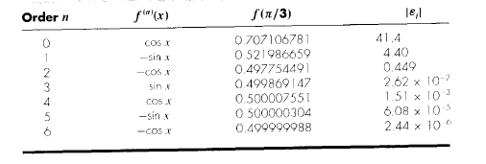
Contoh
Gunakan perluasan deret Taylor dengan n=0 hingga 6 untuk aproksimasi: f(x)= cos x pada x_{i+1} = π/3 (60º) berdasarkan harga f(x) dan turunannya pada x_{i}= π/4 (45º).
Artinya h=π/3 – π/4= π/12. Hitunglah juga kesalahan relatif persen untuk setiap aproksimasi.
Pada aproksimasi orde ke 3 telah dicapai 99.9738% dari harga sebenarnya

Slide 12
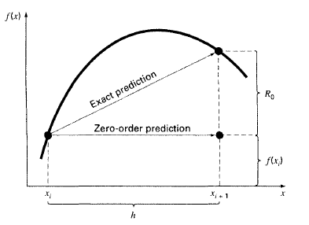
Suku Sisa Bagi Perluasan Deret Taylor
Memotong perluasan deret Taylor setelah suku orde ke nol :
Sehingga suku-suku sisa (kesalahan) :
Memotong sisa itu sendiri :
R₀ dapat ditentukan jika letak harga pasti diketahui

Slide 13
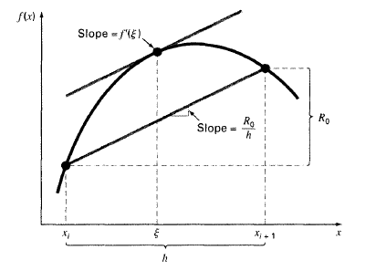
Teori Harga Rata-rata
Teori harga rata-rata: jika sebuah fungsi f(x) dan turunan pertamanya kontinu di sepanjang suatu interval x_{i} sehingga x_{i+1}, maka akan ada sekurang-kurangnya sebuah titik pada fungsi yang mempunyai kemiringan, dinyatakan oleh f’(ξ) yang sejajar dengan jarak yang menghubungkan f(x_{i}) dan f(x_{i+1}). Parameter ξ menandai harga x dimana kemiringan itu terjadi
Kemiringan f’(ξ) sama dengan kenaikan R₀ dibagi oleh jarak h :
Jadi versi orde pertama adalah :

Slide 14
Penggunaan Deret Taylor Untuk Memperkirakan Kesalahan Pemotongan
Pada contoh sebelumnya yaitu contoh penerjun jatuh, diinginkan untuk meramalkan kecepatan penerjun (v_{t}) sebagai fungsi waktu. Menggunakan deret Taylor:
menjadi :
memotong deret setelah suku turunan pertama :
atau:
aproksimasi orde pertama
kesalahan pemotongan

Slide 15
Penggunaan Deret Taylor Untuk Memperkirakan Kesalahan Pemotongan
Dari pers. :
*
dan
atau
Jadi taksiran dari
atau bagian pertama dari pers. * diatas
mempunyai kesalahan pemotongan berorde t_{i+1} - t_{i}
Kesalahan dari aproksimasi turunan sebanding dengan ukuran langkah. Jika ukuran langkah dibagi dua, kesalahan turunan menjadi setengahnya

Slide 16
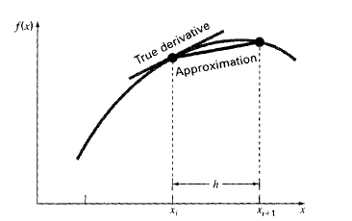
Diferensiasi Numerik
Diferensi terbagi hingga:
atau
Δf_{i} diferensi ke depan pertama
Diferensi terbagi ke depan karena memanfaatkan data pada i dan i+1 untuk menaksir turunan

Slide 17
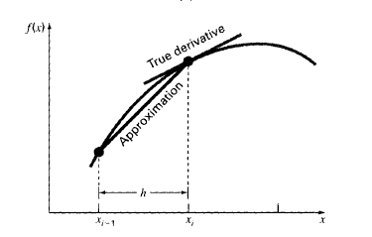
Diferensiasi Numerik
Deret Taylor dapat diperluas ke belakang untuk menghitung suatu harga sebelumnya berdasarkan harga sekarang
Memotong deret setelah turunan pertama :
diferensi
ke belakang pertama

Slide 18
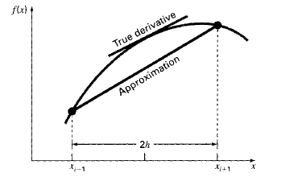
Diferensiasi Numerik
Cara yang ketiga untuk aproksimasi turunan pertama adalah diferensi terpusat
Mengurangkan persamaan dari perluasan deret Taylor ke belakang dengan perluasan deret Taylor ke depan:
sehingga:
atau:
Kesalahan pemotongan berorde h², sehingga diferensi terpusat lebih akurat dari diferensi ke depan dan ke belakang

Slide 19
Contoh Soal
Gunakan aproksimasi terbagi hingga ke depan dan ke belakang dari 0(h) dan diferensi terpusat dari 0(h²) untuk menaksir turunan pertama dari :
f(x) = -0.1x⁴ – 0.15x³ – 0.5x² - 0.25x + 1.2
pada x=0.5 menggunakan ukuran langkah h=0.5.
Ulangi perhitungan memakai h=0.25

Slide 20
Pendekatan Diferensi Hingga Dari Turunan Lebih Tinggi
Disamping turunan pertama, perluasan deret Taylor dapat digunakan untuk menurunkan taksiran numerik dari turunan yang lebih tinggi
Perluasan deret Taylor ke depan dari f(x_{i+2}) dinyatakan dengan f(x_{i}) :
*
**
Pers. ** dikalikan dua dan dikurangkan dari pers. *, didapatkan :
diferensi terbagi hingga ke depan kedua
Sehingga:

Slide 21
Formulasi Diferensi Yang Lebih Akurat
Ketepatan lebih tinggi dapat dikembangkan dengan memasukkan suku-suku tambahan
Mis. persamaan:
Dapat diselesaikan untuk:
*
diferensi terbagi hingga ke depan kedua
**
memasukkan pers. * ke dalam pers. ** untuk memenuhi:
atau:

Slide 22
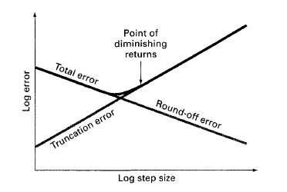
Kesalahan Numerik Total
Kesalahan numerik total adalah penjumlahan dari kesalahan pemotongan (truncation error) dan kesalahan pembulatan (round-off error)
Cara untuk mengurangi kesalahan pembulatan adalah dengan meningkatkan angka signifikan. Kesalahan pembulatan akan bertambah kalau jumlah komputasi dalam analisis dinaikkan. Sebaliknya, taksiran turunan dapat diperbaiki dengan mengurangi ukuran langkah (step size). Karena suatu pengurangan ukuran langkah membawa akibat kenaikan komputasi, kesalahan pemotongan dikurangi jika jumlah komputasi bertambah.
Tantangannya adalah menemukan titik balik pengurangan (diminishing return) dimana kesalahan pembulatan mulai meniadakan keuntungan dari pengurangan ukuran langkah

Slide 23
Sumber Kesalahan Lainnya
Kekeliruan
- kekeliruan dalam memodelkan dan kesalahan pemrograman
Kesalahan formulasi
- penyimpangan yang berasal dari model matematika yang tidak sempurna
Ketidakpastian data
- ketidakpastian data akibat kesalahan pengukuran

Slide 24
PR
Kerjakan soal 3.9 s/d soal 3.13 pada buku Metode Numerik Untuk Teknik, karangan Steven C.Chapra.

